Slide 1
Дистанційна робота гуртка «Основи інформаційних технологій» з 03.04.2020 по 24.04.2020
КПНЗ «РайСЮН»
Покровської райради
на базі Сонцівського НВК
Керівник: Дроздова Н.О.

Slide 2
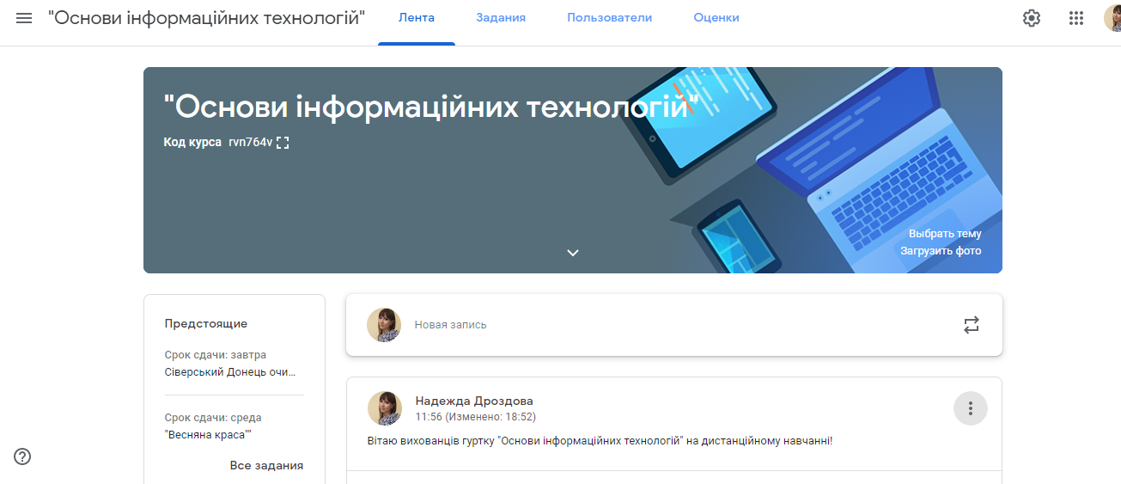
Робота гуртка здійснюється за допомогою середовища Google classroom
Зовнішній вигляд сторінки

Slide 3
В період з 04.05.2020 по 08.05.2020 вихованці вивчали наступні теми:
Дата | Тема заняття
04.05.2020 | Головне меню Windows
05.05.2020 | Пошук файлів, довідкова система
08.05.2020 | Робота з вікнами

Slide 4
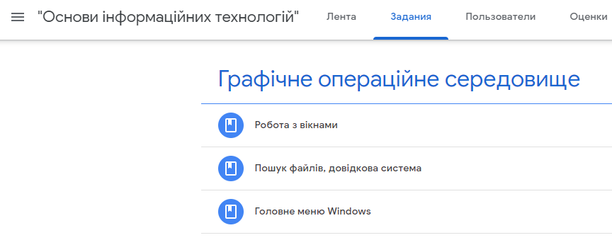
В розділу «Задания» - знаходиться матеріал для вивчення вихованцями за програмою

Slide 5
Вихованцям було запропоновано взяти участь у створенні роліка до Дня Перемоги
Посилання на відео
Ролік був створений вихованцями: Кудіновою Ганною та Лагуткіним Романом

Slide 6
Також у створенні проекту «Безсмертний полк» - були прилучені батьки вихованців гуртку. Проект «Безсмертний полк» знаходиться в окремій презентації

